Slide 1

Российский Технологический Университет
«МИРЭА»
Отчёт по практической работе №13
по дисциплине
«Моделирование бизнес-процессов»
Выполнил:
Студент группы ИКБО-20-19 – Анваржонов Ж Т
Принял:
Старший преподаватель Исаев Р. А.

Slide 2
Практическое занятие №13
Цель занятия: отработка применения типизации событий и элемента «Задача», а также маркеров действий при создании моделей процессов в методологии BPMN.
Постановка задачи: a) сформировать текстовое описание бизнес-процесса, б) построить бизнес-процесс в нотации BPMN, в) подготовить презентацию.

Slide 3
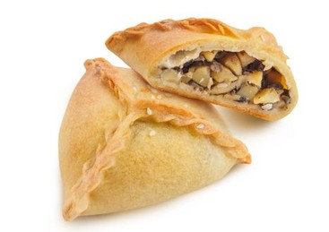
Приготовление эчпочмака
Ингредиенты:
Мука
Молоко
Мясо
Картофель
Куриное яйцо
Специи
Масло подсолнечное

Slide 4
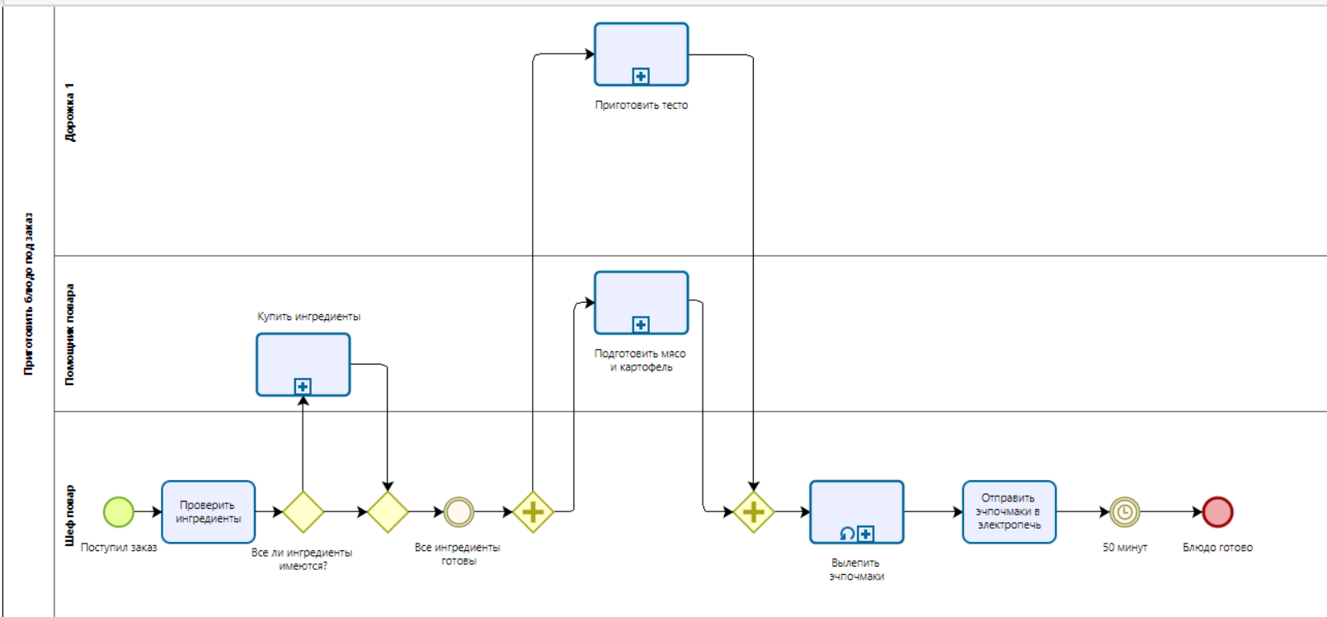
Процесс «Приготовить блюдо под заказ»

Slide 5
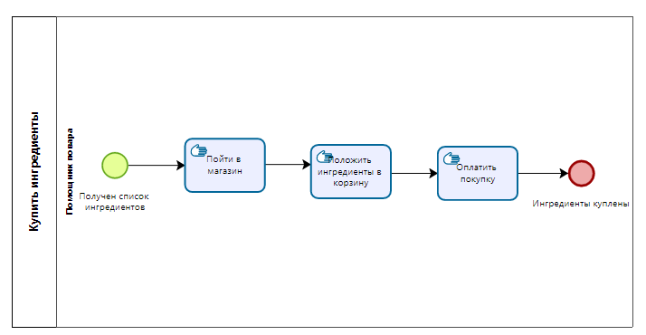
Процесс «Купить ингредиенты»

Slide 6
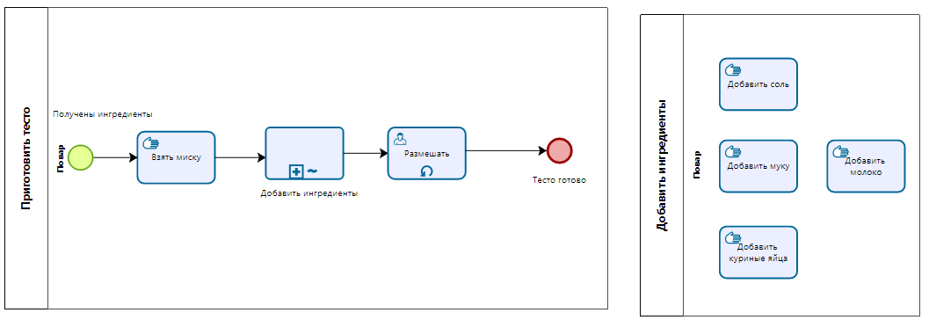
Процесс «Приготовить тесто»

Slide 7
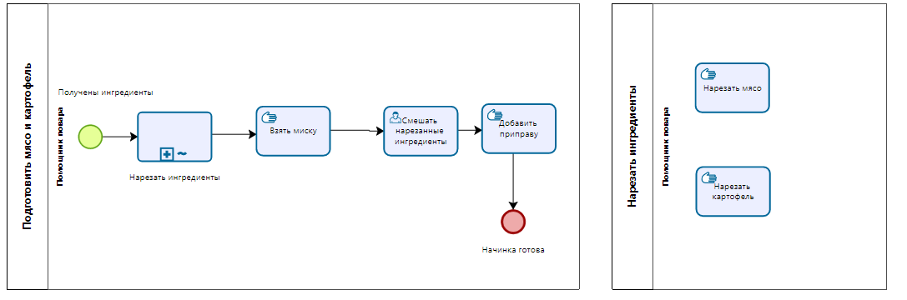
Процесс «Подготовить мясо и картофель»

Slide 8
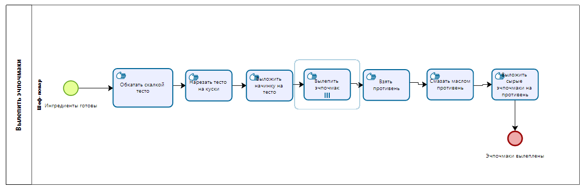
Процесс «Вылепить эчпочмак»

Slide 9
Текстовое описание бизнес-процесса
Описание подпроцесса «Купить ингредиенты»: Помощник повара идет в магазин и покупает недостающие ингредиенты.
Описание подпроцесса «Приготовить тесто»: Повар готовит тесто, выбирая сам порядок добавления ингредиентов и их количество, затем размешивает.
Описание подпроцесса «Подготовить мясо и картофель»: Помощник повара готовит начинку для эчпочмака, выбирая сам порядок нарезания ингредиентов.
Описание подпроцесса «Вылепить эчпочмаки»: Шеф-повар обкатывает скалкой тесто, затем нарезает его, добавляет начинку, лепит эчпочмак и выкладывает на противень.

Slide 10
Вывод
Построил бизнес-процесс приготовления эчпочмака в нотации BPMN, сделал презентацию.

Slide 11
Спасибо за внимание!

